Slide 1
HƯỚNG DẪN SỬ DỤNG ETAX-MOBILE
Tháng 11/2024
T10/2024 | GDT.GOV.VN

Slide 2
NỘI DUNG
1
Hướng dẫn cài đặt và đăng nhập ứng dụng
2
Hướng dẫn sử dung các chức năng ứng dụng
3
Các tình huống lưu ý
T10/2024 | GDT.GOV.VN

Slide 3
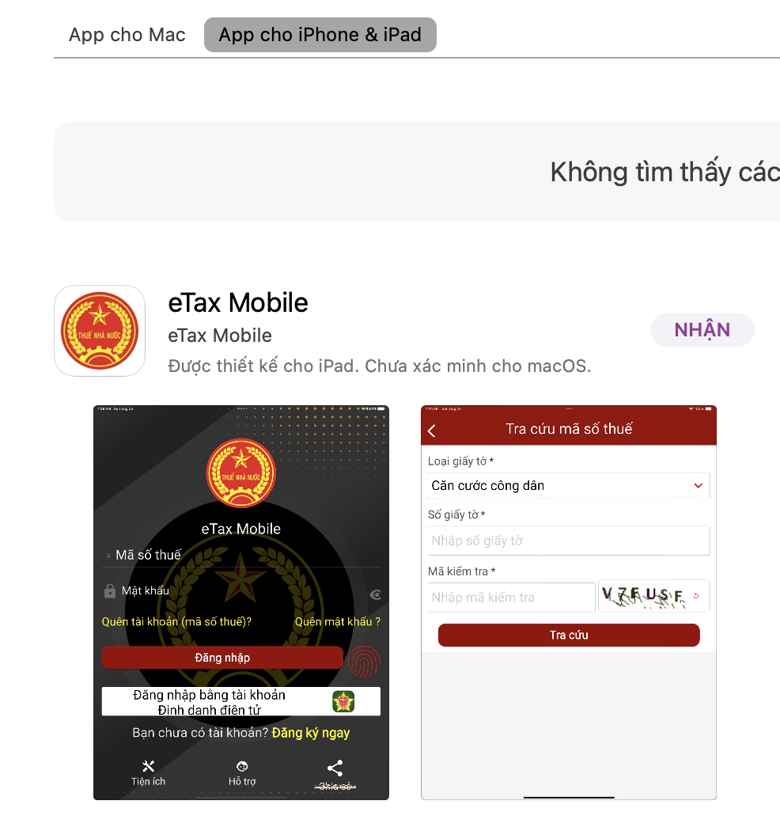
NỘI DUNG
Hướng dẫn cài đặt VÀ
Đăng nhập ứng dụng
01.

Slide 4
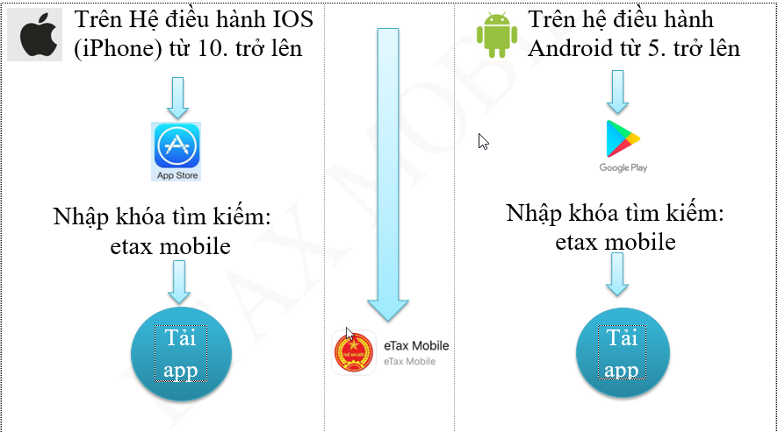
1. HƯỚNG DẪN CÀI ĐẶT ỨNG DỤNG
Cài đặt ứng dụng
eTax-mobile
Cài đặt eTax-Mobile trên điện thoại thông minh/máy tính bảng.
Điện thoại thông minh/ máy tính bảng của NSD sử dụng hệ điều hành IOS (Iphone, Ipad), Android (Samsung, LG,…)
T10/2024 | GDT.GOV.VN

Slide 5
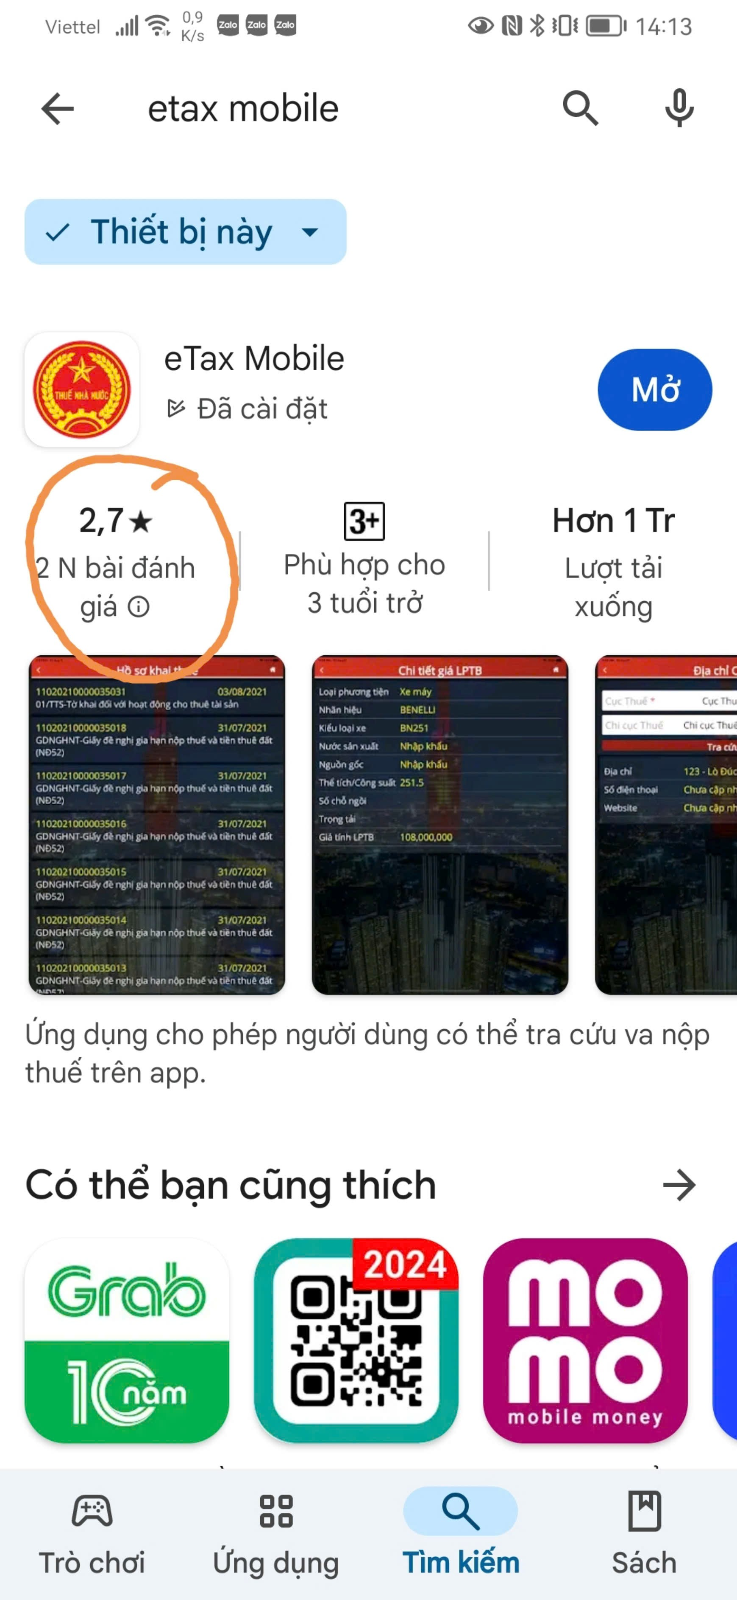
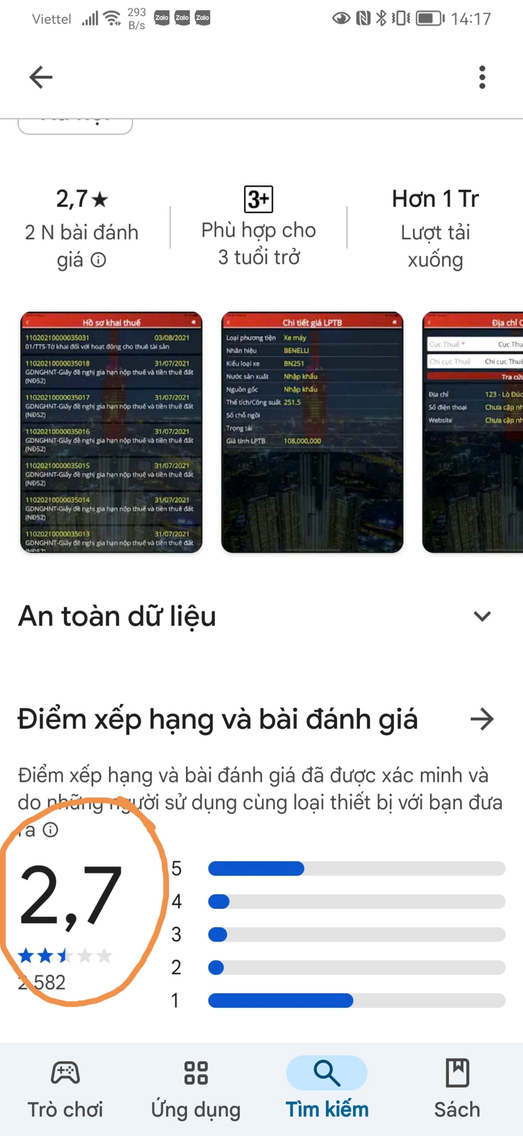
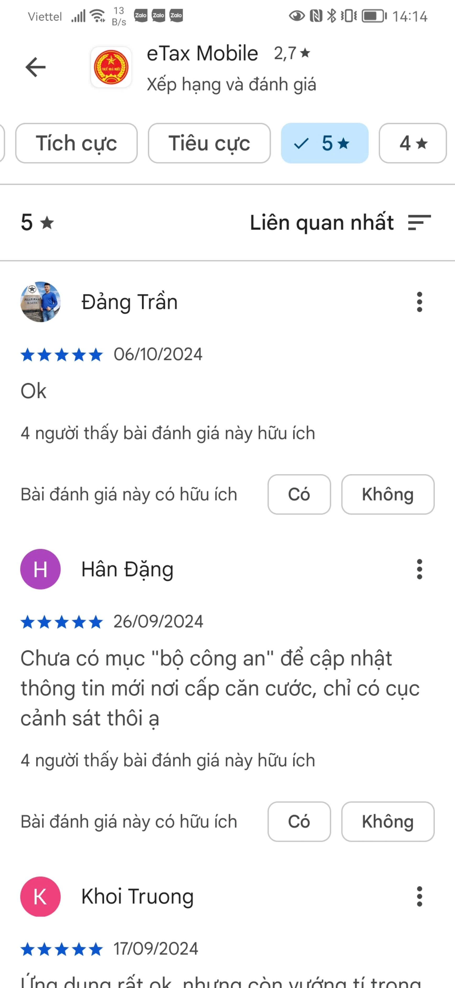
1. HƯỚNG DẪN CÀI ĐẶT ỨNG DỤNG –
ĐÁNH GIÁ ***** TIỆN ÍCH CỦA ỨNG DỤNG
Cài đặt ứng dụng
eTax-mobile
Cài đặt eTax-Mobile trên điện thoại thông minh/máy tính bảng.
Điện thoại thông minh/ máy tính bảng của NSD sử dụng hệ điều hành IOS (Iphone, Ipad), Android (Samsung, LG,…)
T10/2024 | GDT.GOV.VN

Slide 6
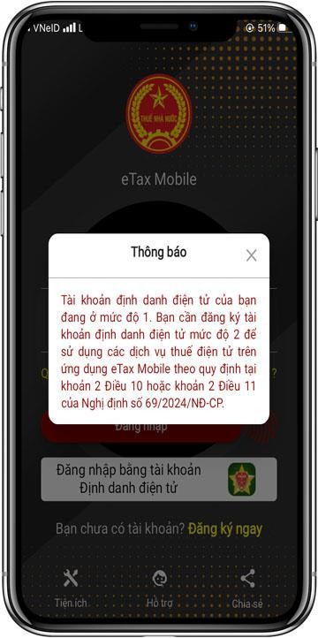
1. ĐĂNG NHẬP BẰNG TÀI KHOẢN ĐỊNH DANH ĐIỆN TỬ (VNEID)
Đăng nhập bằng tài khoản Định danh điện tử (VNeID)
Mức 1
Bước 1: Chọn ‘Đăng nhập bằng tài khoản Định danh điện tử (VNeID)’
Bước 2: Thực hiện đăng nhập qua app VNeID
Bước 3: Hệ thống hiển thị cảnh báo ‘Tài khoản định danh điện tử của bạn đang ở mức độ 1. Bạn cần đăng ký tài khoản định danh điện tử mức độ 2 để sử dụng các dịch vụ thuế điện tử trên ứng dụng eTax Mobile theo quy định tại khoản 2 Điều 10 hoặc khoản 2 Điều 11 của Nghị định số 69/2024/NĐ-CP’, không cho đăng nhập.
T10/2024 | GDT.GOV.VN

Slide 7
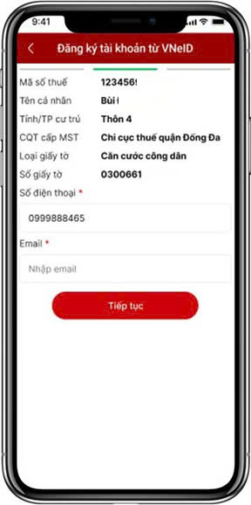
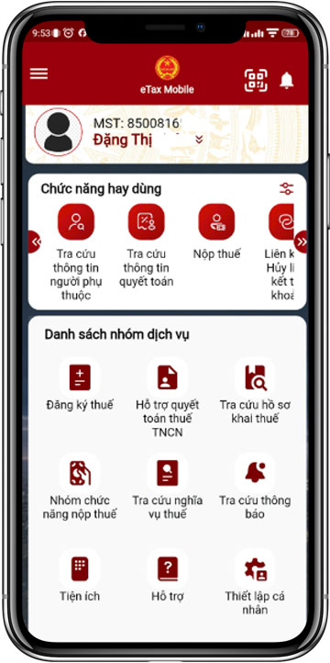
1. ĐĂNG NHẬP BẰNG TÀI KHOẢN ĐỊNH DANH ĐIỆN TỬ (VNEID)
Đăng nhập bằng tài khoản Định danh điện tử (VNeID)
Mức 2
Bước 1: Chọn ‘Đăng nhập bằng tài khoản Định danh điện tử (VNeID)’
Bước 2: Thực hiện đăng nhập qua app VNeID
Bước 3: Hệ thống kiểm tra :
Trường hợp chưa có tài khoản trên hệ thống Thuế điện tử dành cho cá nhân, hệ thống hiển thị màn hình nhập bổ sung các thông tin (số điện thoại, email) để tạo tài cho người nộp thuế trên hệ thống Thuế điện tử dành cho cá nhân.
Trường hợp có tài khoản: Hệ thống truy cập vào luôn màn hình trang chủ.
T10/2024 | GDT.GOV.VN

Slide 8
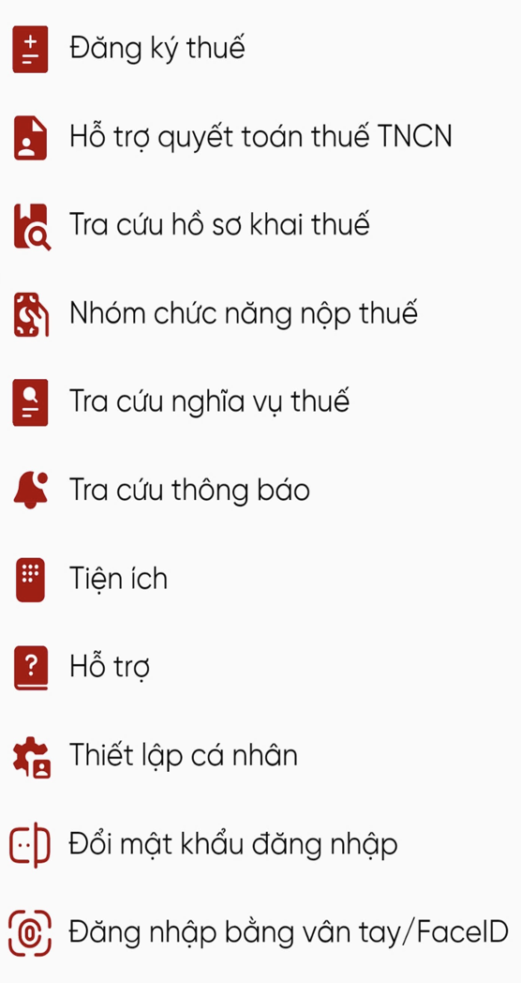
NỘI DUNG
02.
Hướng dẫn sử dụng các chức năng ứng dụng

Slide 9
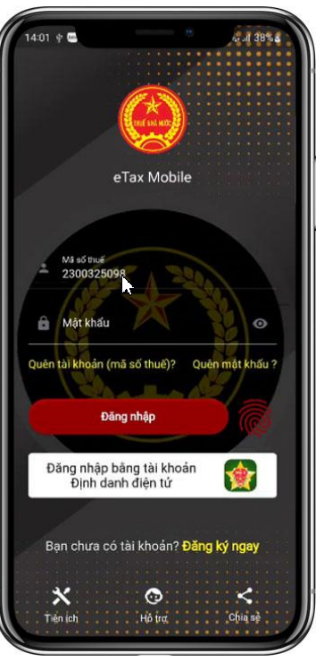
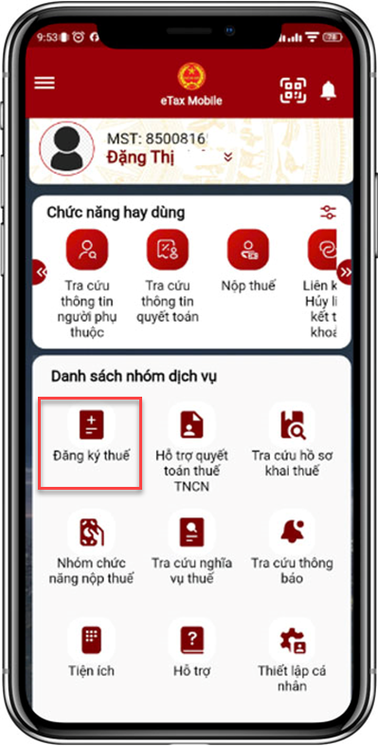
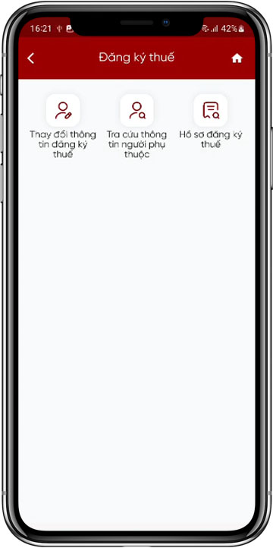
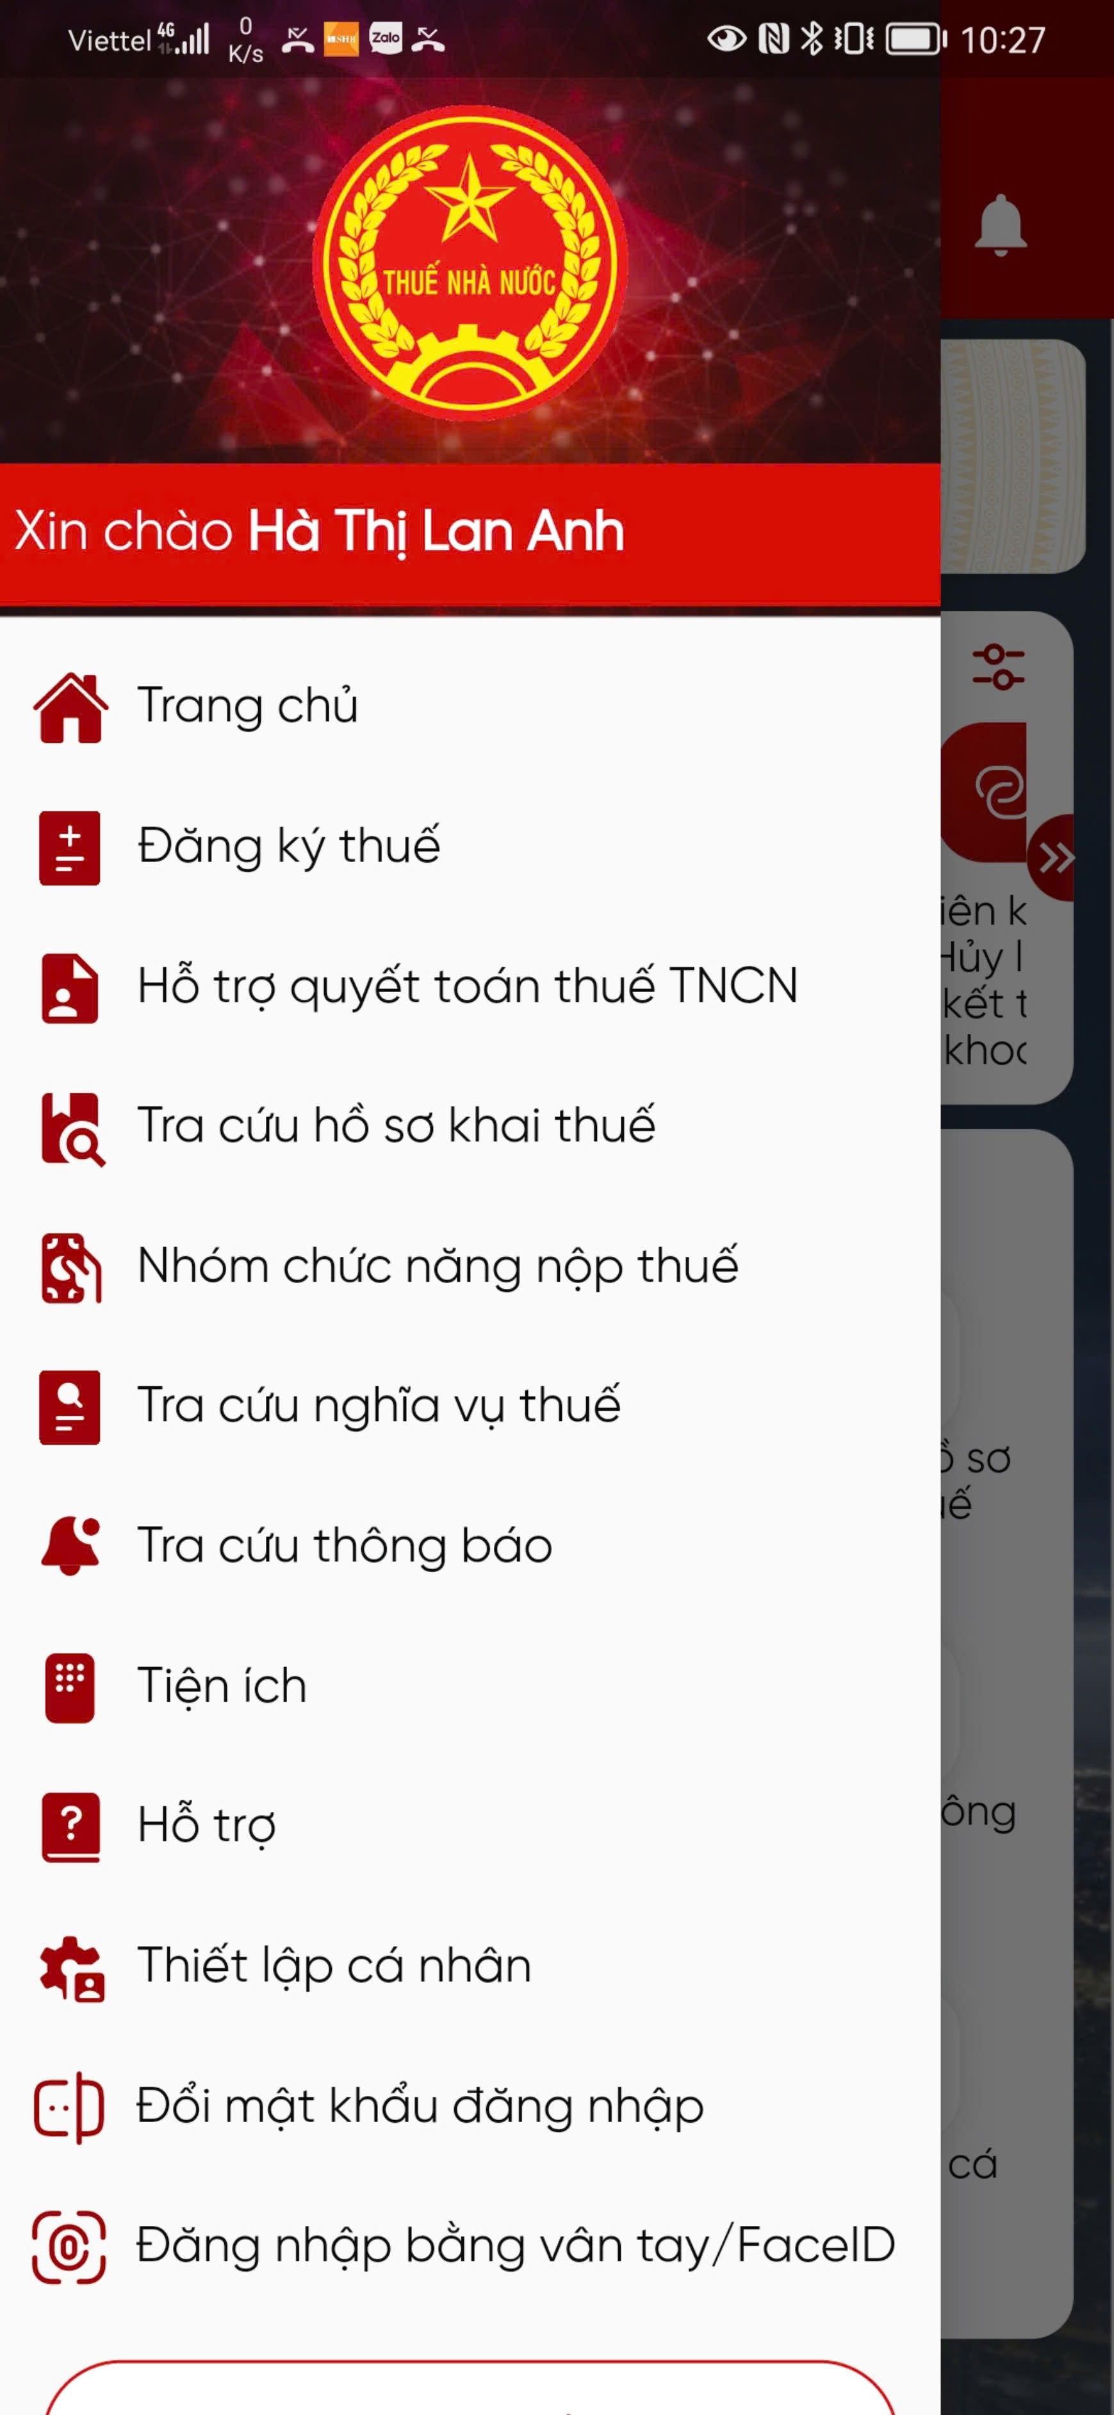
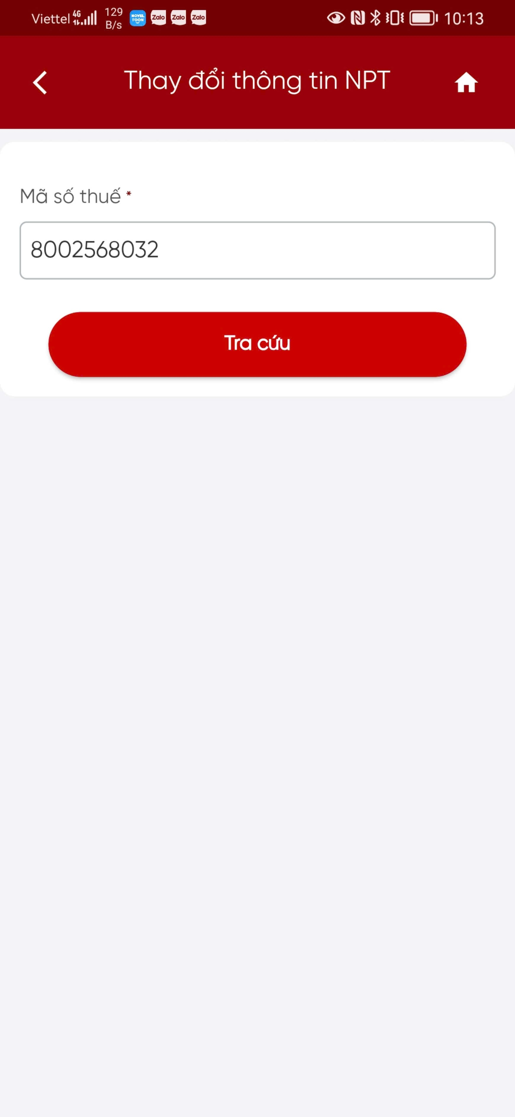
2.1. CÁC CHỨC NĂNG CỦA ETAX MOBILE
T10/2024 | GDT.GOV.VN

Slide 10

2.1. CÁC CHỨC NĂNG CỦA ETAX MOBILE
Nguyên tắc xây dựng các chức năng
Nguyên tắc truy vấn, tra cứu thông tin
-Hỗ trợ kênh giao tiếp với NNT trên nền tảng thiết bị thông mình (điện thoại, ipad…)
-Kết nối với các hệ thống bên trong, bên ngoài để truy vấn cung cấp thông tin cho NNT
-Hỗ trợ các chức năng mang tính chất thao tác đơn giản, ít nhập liệu
-Chức năng cần công khai thông tin để ngoài màn hình home, chức năng theo cá nhân để trong sau khi đăng nhập.
…
- Hỗ trợ tiện ích cho NNT trong việc cung cấp, truy vấn thông tin theo các điều kiện truy vấn gồm:
CCCD
Số hồ sơ
Thông báo thuế
Kỳ kê khai
Mẫu hồ sơ khai
…

Slide 11
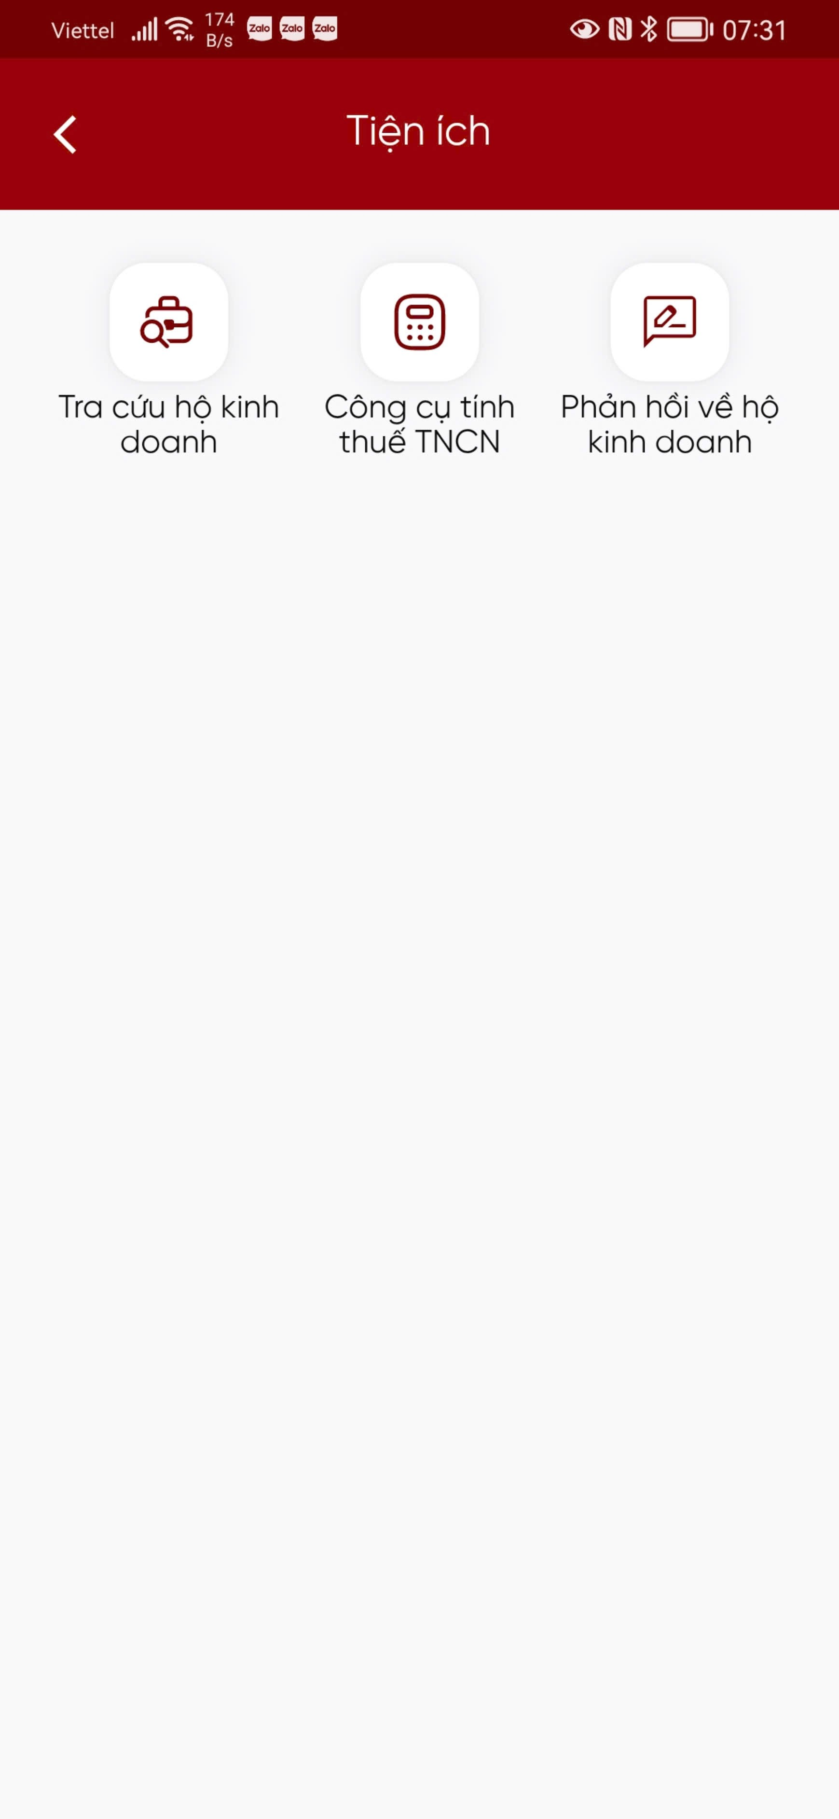
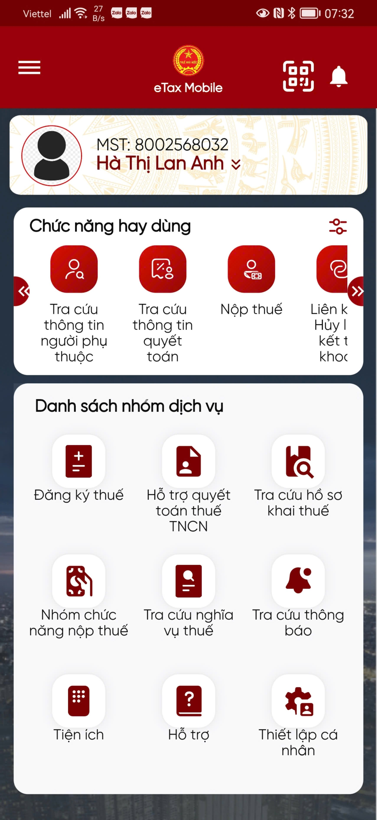
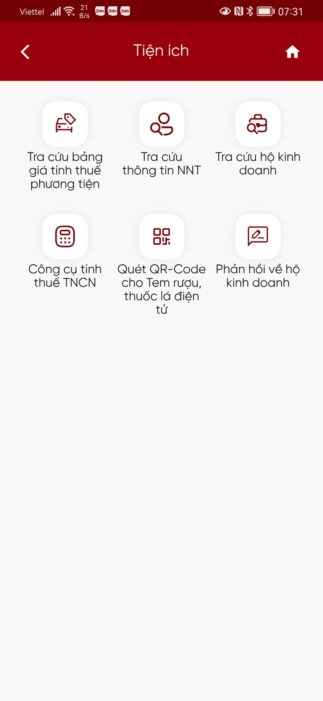







2.1. CÁC CHỨC NĂNG CỦA ETAX MOBILE
CHỨC NĂNG NGOÀI MÀN HÌNH TRANG CHỦ - HOMNE
CHỨC NĂNG SAU KHI ĐĂNG NHẬP- ĐÃ XÁC THỰC “NGƯỜI ẤY LÀ AI”

Slide 12


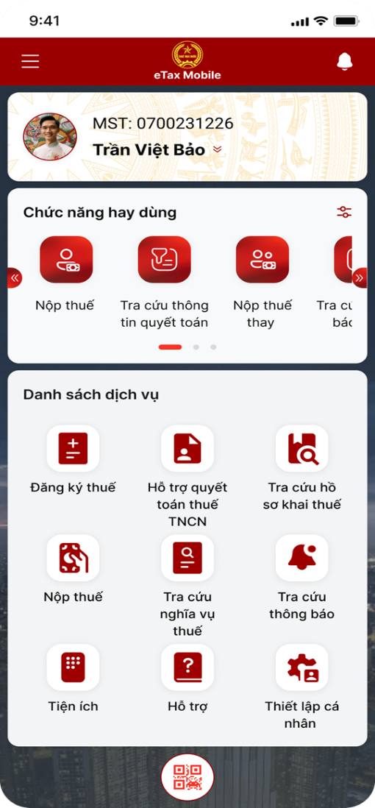
2.1. CÁC CHỨC NĂNG CỦA ETAX MOBILE
Phân hệ chức năng | Chức năng
3.2 .Chức năng hay dùng | Mặc định hiển thị 4 chức năng Trưởng hợp cần bổ sung thêm chức năng mặc định thì NSD tự thao tác them/ bớt
3.3.Đăng ký thuế | Thay đổi thông tin đăng ký thuế Tra cứu hồ sơ đăng ký thuế Tra cứu thông tin người phụ thuộc và Thay đổi thông tin người phụ thuộc
3.4 Hỗ trợ quyết toán thuế thu nhập cá nhân | - Hồ sơ quyết toán thuế - Tra cứu thông tin quyết toán thuế TNCN - Tra cứu phản ảnh QTT gửi đến cơ quan thuế
3.5.Tra cứu hồ sơ khai thuế | - Hồ sơ khai thuế - Hồ sơ khai Lệ phí trước bạ phương tiện - Hồ sơ đất đai
3.6.Nộp thuế | Nộp thuế Nộp thuế thay Tra cứu chứng từ nộp thuế Tự lập giấy nọp tiền Liên kết/Hủy liên kết tài khoản Đề nghị xử lý khoản nộp thừa Tra cứu đề nghị xử lý khoản nộp thừa Quét QR code để nộp thuế

Slide 13
2.1. CÁC CHỨC NĂNG CỦA ETAX MOBILE
Phân hệ chức năng | Chức năng
3.7.Tra cứu nghĩa vụ thuế | - Thông tin nghĩa vụ thuế - Thông tin nghĩa vụ tài chính đất đai - Thông tin nghĩa vụ Lệ phí trước bạ phương tiện
3.8.Tra cứu thông báo | - Tra cứu thông báo
3.9.Tiện ích | - Tra cứu bảng giá tính thuế phương tiện - Công cụ tính thuế TNCN - Tra cứu thông tin kinh doanh - Phản hồi về hộ kinh doanh - Quét QR-Code cho Tem rượu, thuốc lá điện tử - Tra cứu thông tin người nộp thuế
3.10.Hỗ trợ | - Hướng dẫn sử dụng - Liên hệ hỗ trợ - Phiên bản ứng dụng
3.11.Thiết lập cá nhân | - Thiết lập ảnh đại diện - Đổi mật khẩu đăng nhập - Đăng nhập bằng vân tay/FaceID - Đăng ký kênh nhận thông tin - Chức năng hay dùng

Slide 14
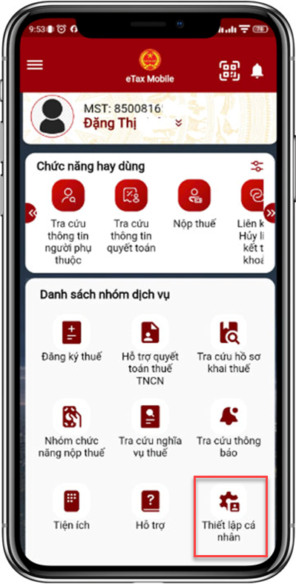
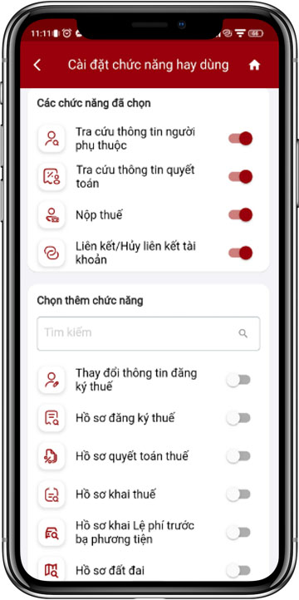
2.2. CHỨC NĂNG HAY DÙNG
Chức năng hay dùng
Bước 1: Tại Chức năng hay dùng, hiển thị mặc định 4 chức năng: Tra cứu thông tin người phụ thuộc, Tra cứu thông tin quyết toán, Nộp thuế, liên kết/Hủy liên kết tài khoản.
Bước 2: NNT chọn hoặc chọn menu ‘Thiết lập cá nhân’, chọn ‘Chức năng hay dùng’, hệ thống hiển thị màn hình ‘Cài đặt chức năng hay dùng’.
Bước 3: NNT chọn lại chức năng hay dùng, hệ thống hiển thị các chức năng đã chọn lên màn hình Chức năng hay dùng tại màn Trang chủ.
T10/2024 | GDT.GOV.VN

Slide 15
2.3 ĐĂNG KÝ THUẾ
Nhóm chức năng
Đăng ký thuế
T10/2024 | GDT.GOV.VN

Slide 16
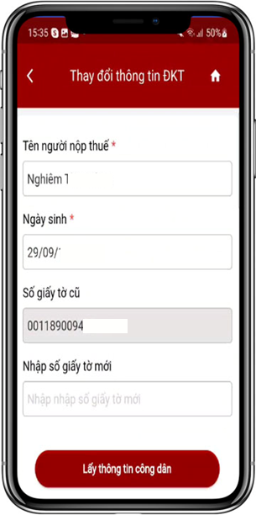
2.3 ĐĂNG KÝ THUẾ
Thay đổi thông tin đăng ký thuế
Bước 1: Chọn menu ‘Đăng ký thuế’, chọn ‘Thay đổi thông tin đăng ký thuế’
Bước 2: Hệ thống hiển thị màn hình thay đổi thông tin DKT
Bước 3: NNT thực hiện chọn/nhập thông tin cần thay đổi.
T10/2024 | GDT.GOV.VN

Slide 17
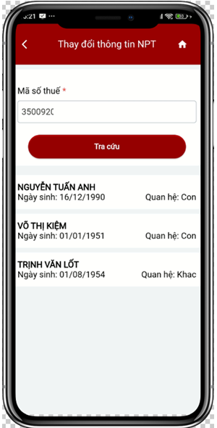
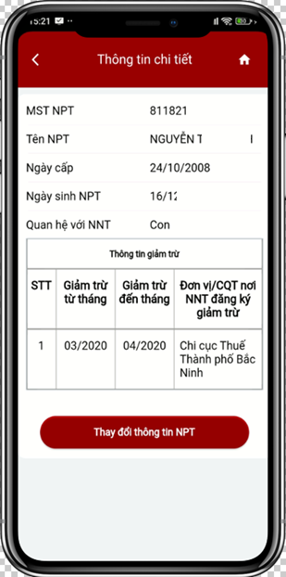
2.3 ĐĂNG KÝ THUẾ
Tra cứu thông tin người phụ thuộc
Bước 1: Chọn menu ‘Đăng ký thuế’, chọn ‘Tra cứu thông tin người phụ thuộc’
Bước 2: Hệ thống hiển thị màn hình Tra cứu thông tin người phụ thuộc.
Bước 3: NNT chọn ‘Tra cứu’, hệ thống hiển thị kết quả danh sách người phụ thuộc của NNT
Bước 4: NNT thực hiện thay đổi thông tin người phụ thuộc.
T10/2024 | GDT.GOV.VN

Slide 18
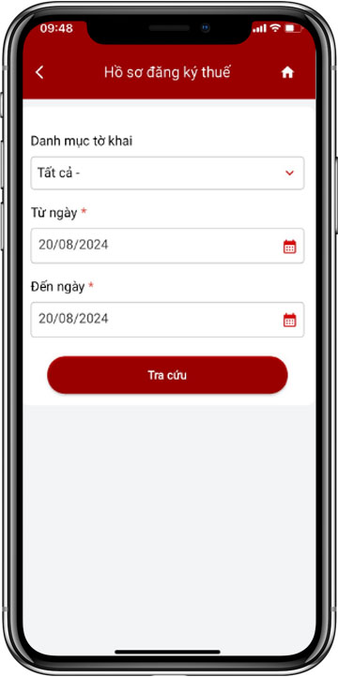
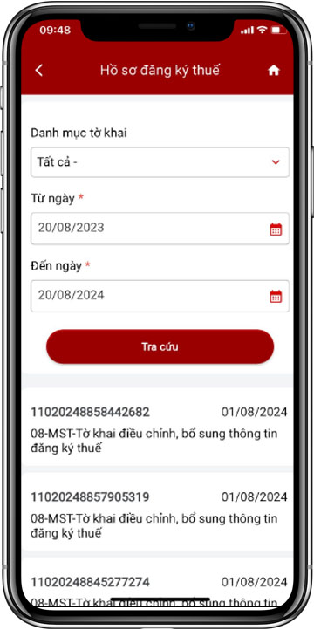
2.3 ĐĂNG KÝ THUẾ
Hồ sơ đăng ký thuế
Bước 1: Chọn menu ‘Đăng ký thuế’, chọn ‘Hồ sơ đăng ký thuế’
Bước 2: Hệ thống hiển thị màn hình tra cứu.
Bước 3: NNT chọn ‘Tra cứu’, hệ thống hiển thị kết quả tra cứu.
T10/2024 | GDT.GOV.VN

Slide 19
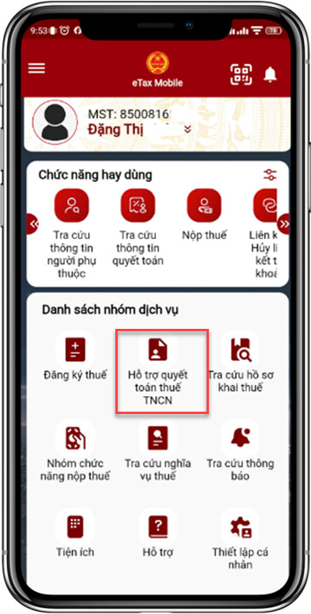
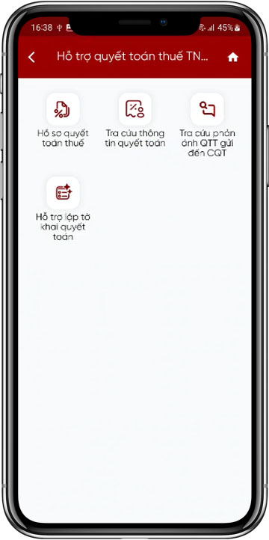
2.4 HỖ TRỢ QUYẾT TOÁN THUẾ TNCN
Nhóm chức năng Hỗ trợ quyết toán thuế TNCN
T10/2024 | GDT.GOV.VN

Slide 20
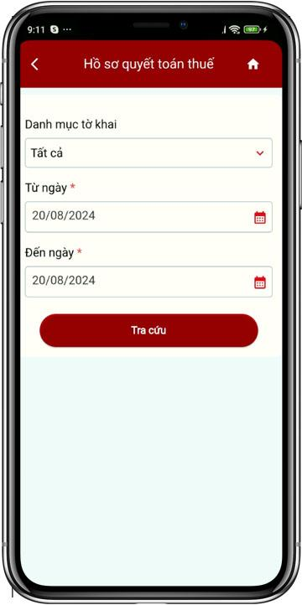
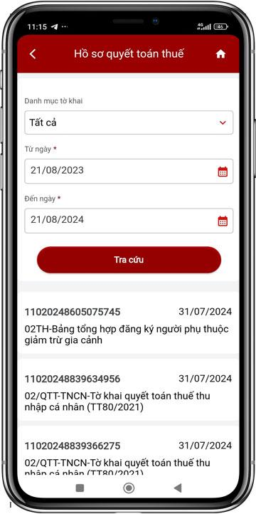
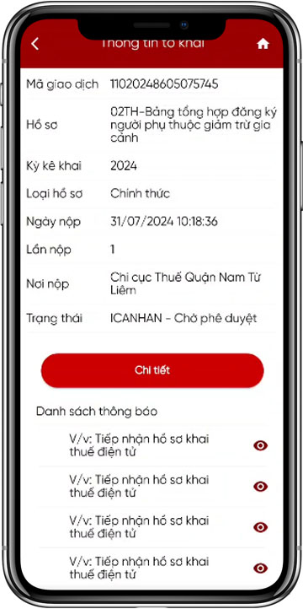
2.4 HỖ TRỢ QUYẾT TOÁN THUẾ TNCN
Hồ sơ quyết toán thuế
Bước 1: Chọn menu ‘Hỗ trợ quyết toán thuế TNCN’, chọn ‘Hồ sơ quyết toán thuế’
Bước 2: Hệ thống hiển thị màn hình tra cứu.
Bước 3: NNT chọn ‘Tra cứu’, hệ thống hiển thị kết quả tra cứu.
Bước 4: NNT chọn 1 bản ghi, hệ thống hiển thị màn hình Thông tin tờ khai và Danh sách thông báo (nếu có).
T10/2024 | GDT.GOV.VN

Slide 21
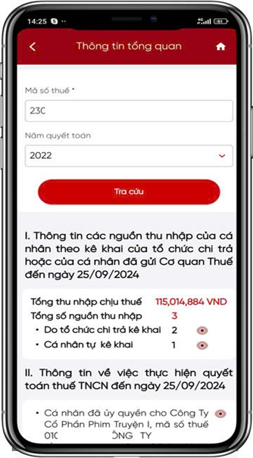
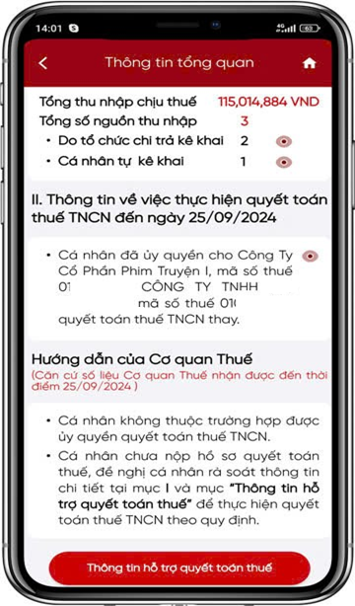
2.4 HỖ TRỢ QUYẾT TOÁN THUẾ TNCN
Tra cứu thông tin quyết toán
Bước 1: Chọn menu ‘Hỗ trợ quyết toán thuế TNCN’, chọn ‘Tra cứu thông tin quyết toán’
Bước 2: NNT chọn ‘Tra cứu’, hệ thống hiển thị kết quả tra cứu gồm:
I. Thông tin các nguồn thu nhập của cá nhân theo kê khai của tổ chức chi trả hoặc của cá nhân đã gửi CQT đến ngày … (ngày tra cứu).
II. Thông tin về việc thực hiện quyết toán thuế TNCN đến ngày… (ngày tra cứu)
Hướng dẫn của Cơ quan Thuế
T10/2024 | GDT.GOV.VN

Slide 22
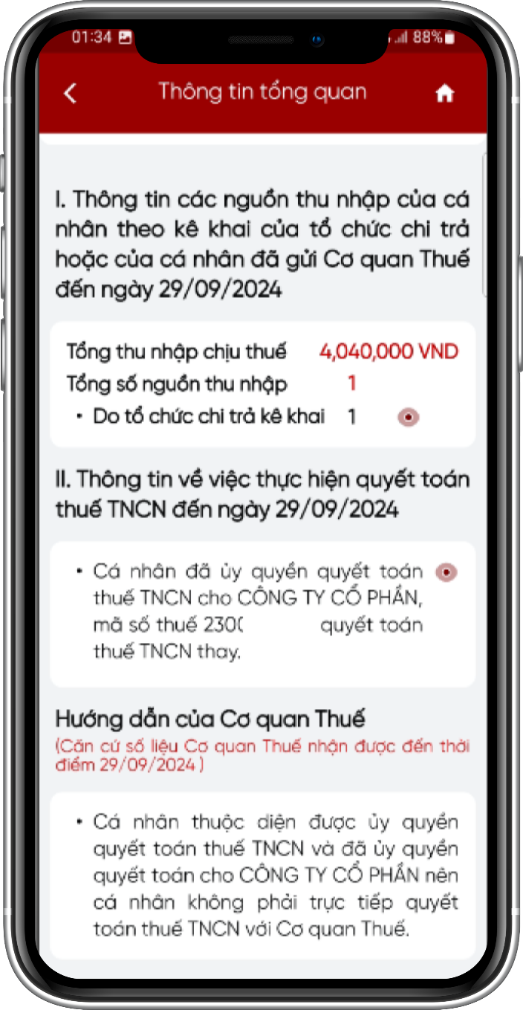
2.4 HỖ TRỢ QUYẾT TOÁN THUẾ TNCN
Tra cứu thông tin quyết toán
Trường hợp NNT quyết toán đúng
T10/2024 | GDT.GOV.VN

Slide 23
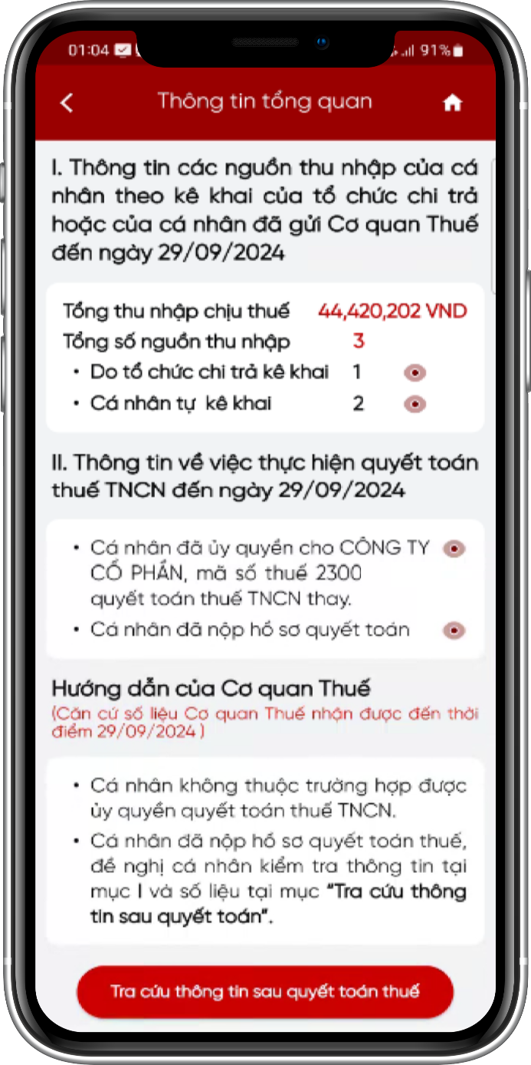
2.4 HỖ TRỢ QUYẾT TOÁN THUẾ TNCN
Tra cứu thông tin quyết toán
Trường hợp quyết toán sai và có gửi tờ khai 02QTT được chấp nhận
T10/2024 | GDT.GOV.VN

Slide 24
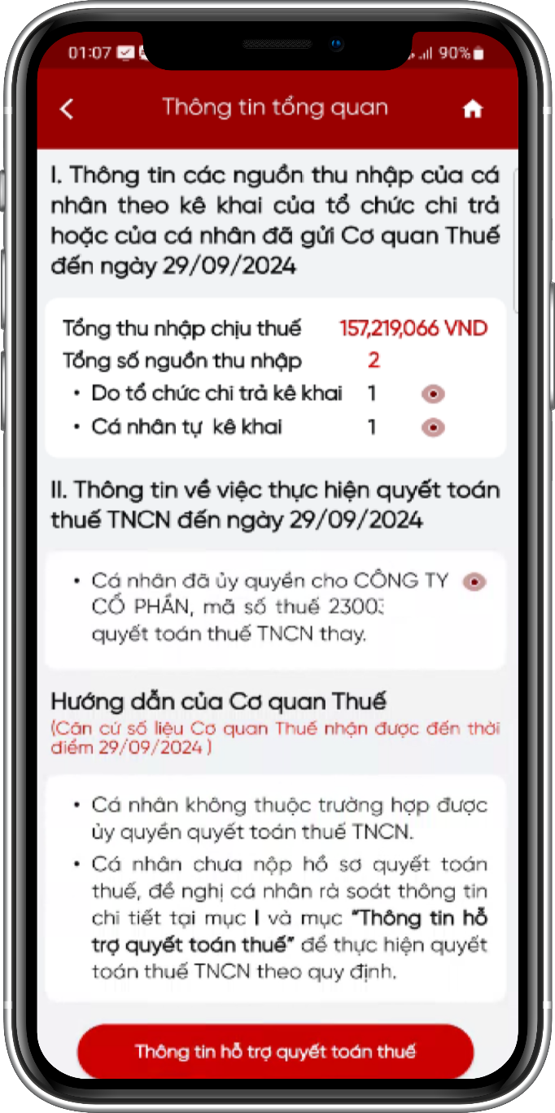
2.4 HỖ TRỢ QUYẾT TOÁN THUẾ TNCN
Tra cứu thông tin quyết toán
Trường hợp quyết toán sai và chưa gửi tờ khai 02QTT
T10/2024 | GDT.GOV.VN

Slide 25
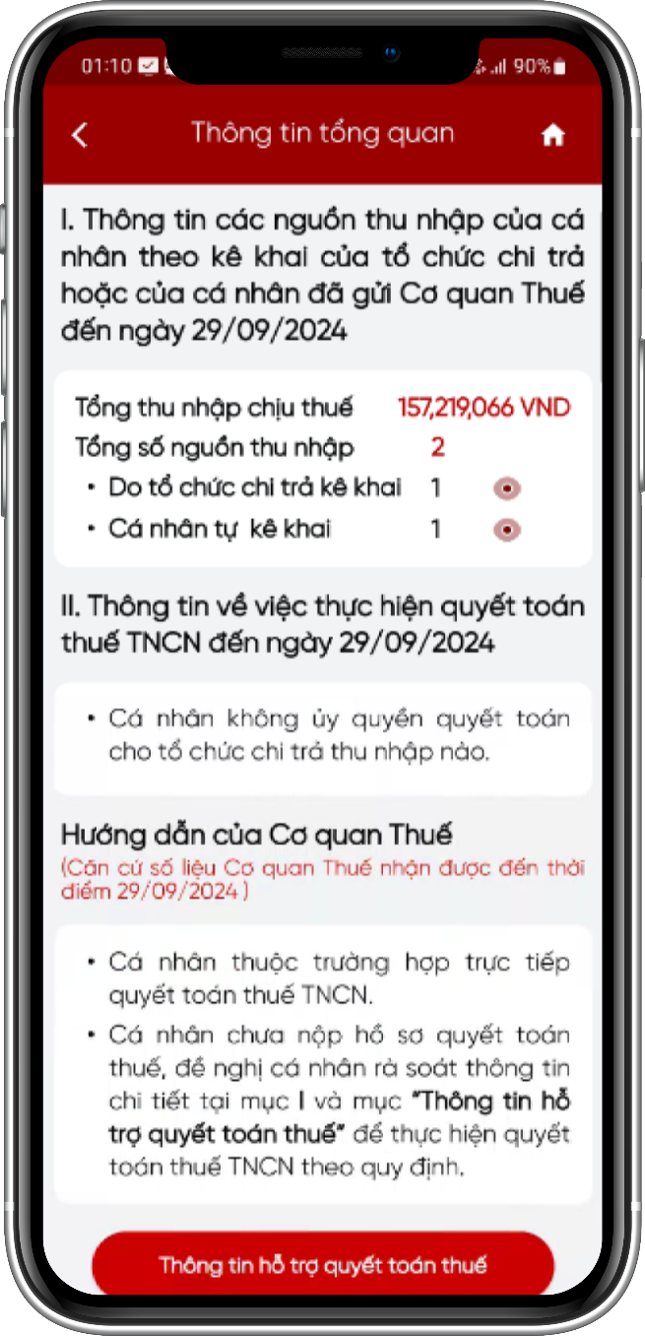
2.4 HỖ TRỢ QUYẾT TOÁN THUẾ TNCN
Tra cứu thông tin quyết toán
Trường hợp NNT không ủy quyền quyết toán và chưa gửi tờ khai 02QTT
T10/2024 | GDT.GOV.VN

Slide 26
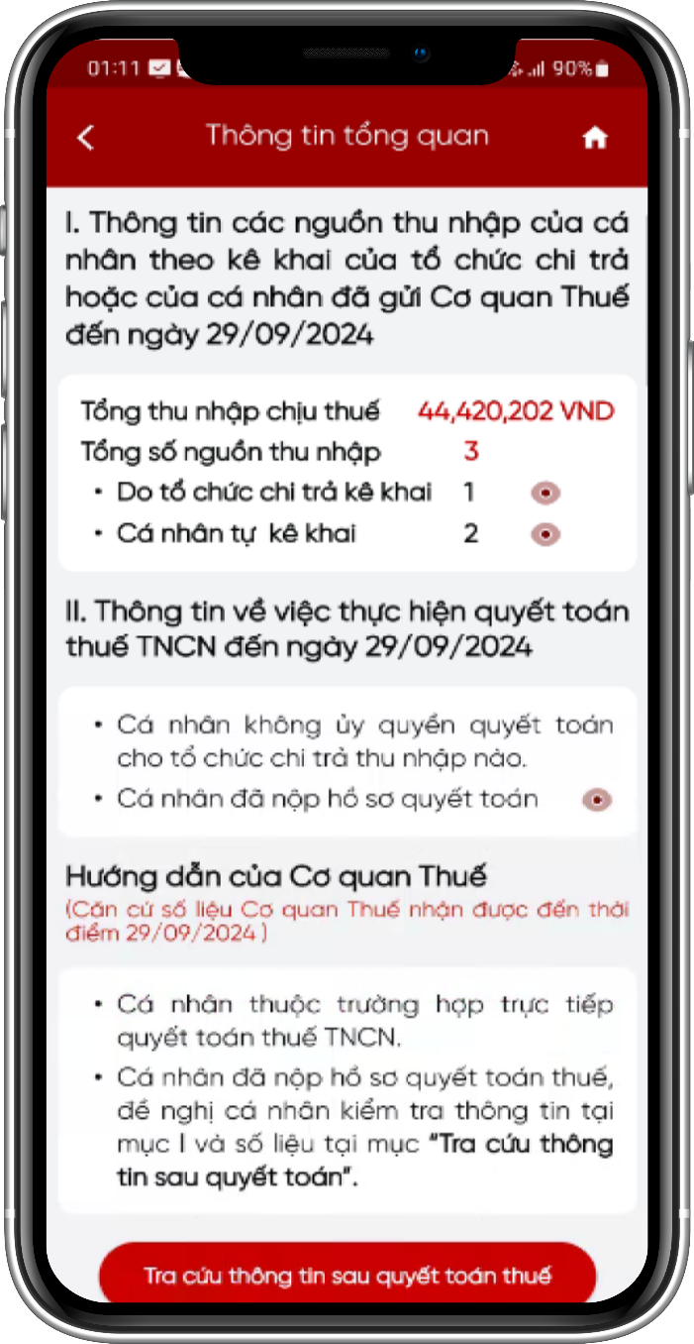
2.4 HỖ TRỢ QUYẾT TOÁN THUẾ TNCN
Tra cứu thông tin quyết toán
Trường hợp NNT không ủy quyền quyết toán và đã gửi tờ khai 02QTT được chấp nhận
T10/2024 | GDT.GOV.VN

Slide 27
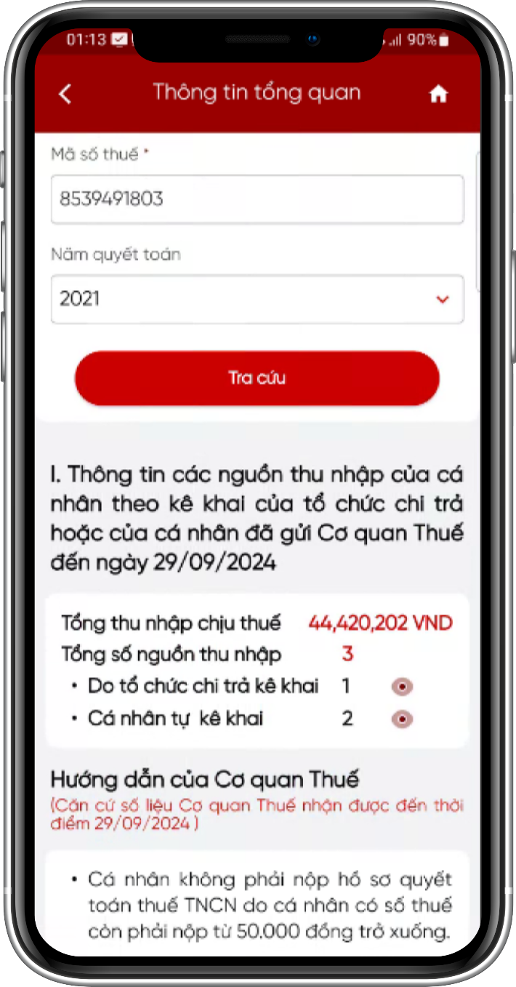
2.4 HỖ TRỢ QUYẾT TOÁN THUẾ TNCN
Tra cứu thông tin quyết toán
Trường hợp NNT không ủy quyền quyết toán và tổng số thuế còn phải nộp nhỏ hơn 50.000 VND
T10/2024 | GDT.GOV.VN

Slide 28
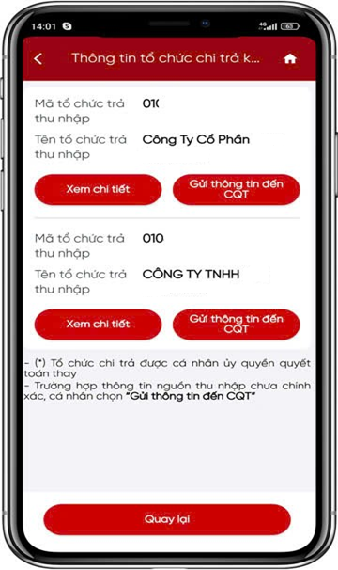
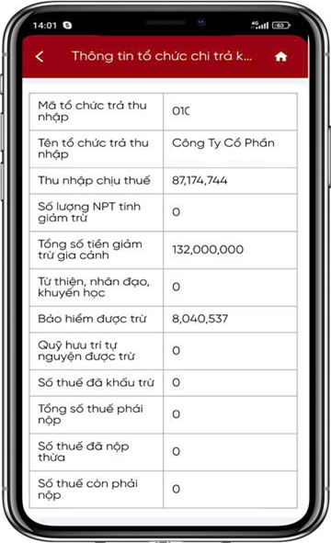
2.4 HỖ TRỢ QUYẾT TOÁN THUẾ TNCN
Tra cứu thông tin quyết toán
Bước 2.1: Tại mục I. Thông tin các nguồn thu nhập của cá nhân theo kê khai của tổ chức chi trả hoặc của cá nhân đã gửi CQT đến ngày … (ngày tra cứu):
NSD nhấn vào icon tại mục “Do tổ chức chi trả kê khai”, hệ thống hiển thị thông tin các tổ chức chi trả kê khai.
NSD nhấn vào “Xem chi tiết”, hệ thống hiển thị chi tiết các thông tin quyết toán từ tổ chức.
T10/2024 | GDT.GOV.VN

Slide 29
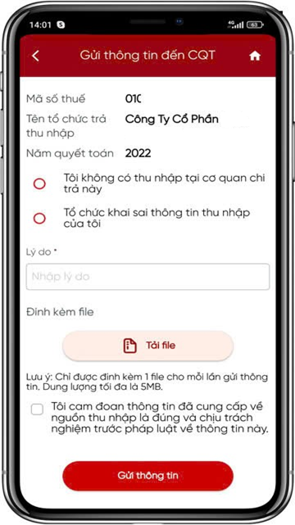
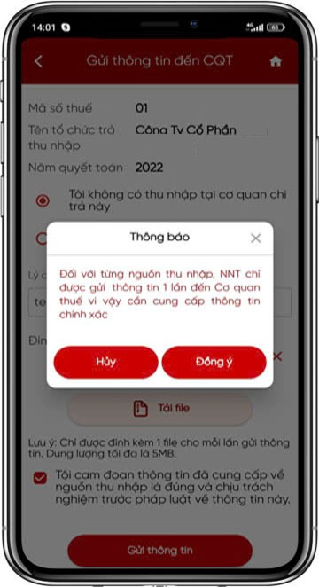
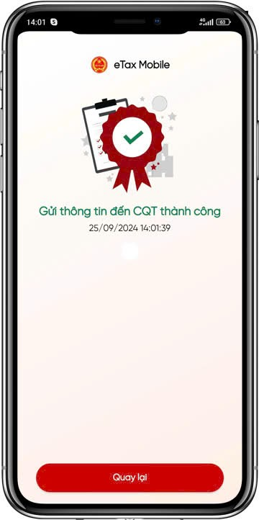
2.4 HỖ TRỢ QUYẾT TOÁN THUẾ TNCN
Tra cứu thông tin quyết toán
NSD nhấn vào “Gửi thông tin đến CQT”, hệ thống hiển thị màn hình Gửi thông tin đến CQT.
NSD nhấn vào “Gửi thông tin”, hệ thống hiển thị thông báo: “Đối với từng nguồn thu nhâp, NNT chỉ được gửi thông tin 1 lần đến Cơ quan thuế vì vậy cần cung cấp thông tin chính xác”.
NSD nhấn vào “Đồng ý”, hệ thống hiển thị màn hình nhập OTP được gửi về số điện thoại đăng ký tài khoản của NNT. NSD nhập OTP hệ thống hiển thị màn hình Gửi thông tin đến CQT thành công.
T10/2024 | GDT.GOV.VN

Slide 30
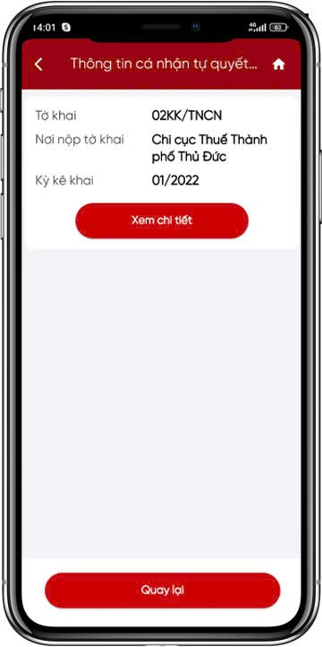
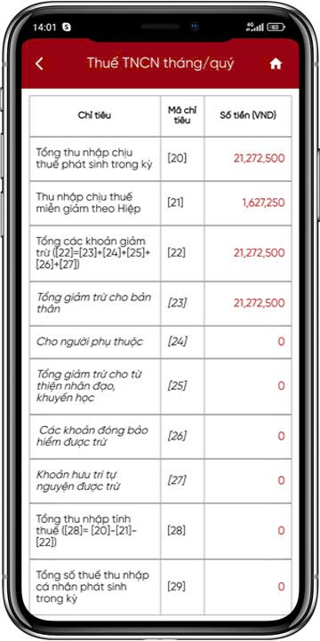
2.4 HỖ TRỢ QUYẾT TOÁN THUẾ TNCN
Tra cứu thông tin quyết toán
Bước 2.2: Tại mục I. Thông tin các nguồn thu nhập của cá nhân theo kê khai của tổ chức chi trả hoặc của cá nhân đã gửi CQT đến ngày … (ngày tra cứu):
NSD nhấn vào icon tại mục “Cá nhân tự kê khai”, hệ thống hiển thị màn hình Thông tin cá nhân tự quyết toán (02/KK-TNCN).
NSD nhấn vào “Xem chi tiết”, hệ thống hiển thị màn hình chi tiết các chỉ tiêu Thuế TNCN tháng/quý.
T10/2024 | GDT.GOV.VN

Slide 31
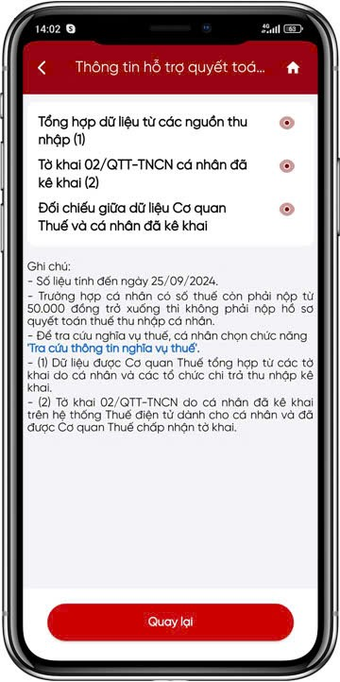
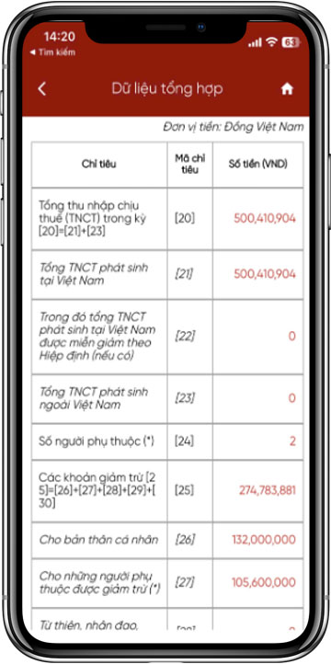
2.4 HỖ TRỢ QUYẾT TOÁN THUẾ TNCN
Tra cứu thông tin quyết toán
Bước 3: NSD nhấn vào “Tra cứu thông tin sau quyết toán thuế”, hệ thống hiển thị màn hình thông tin hỗ trợ quyết toán thuế:
NSD nhấn vào icon tại mục “Tổng hợp dữ liệu từ các nguồn thu nhập (1)”, hệ thống hiển thị màn hình Dữ liệu tổng hợp từ các nguồn thu nhập của NNT.
T10/2024 | GDT.GOV.VN

Slide 32
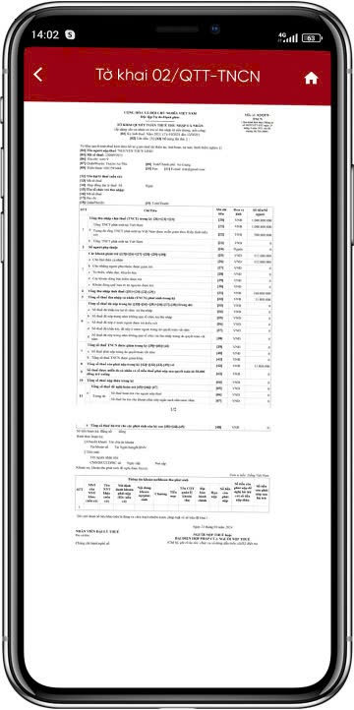
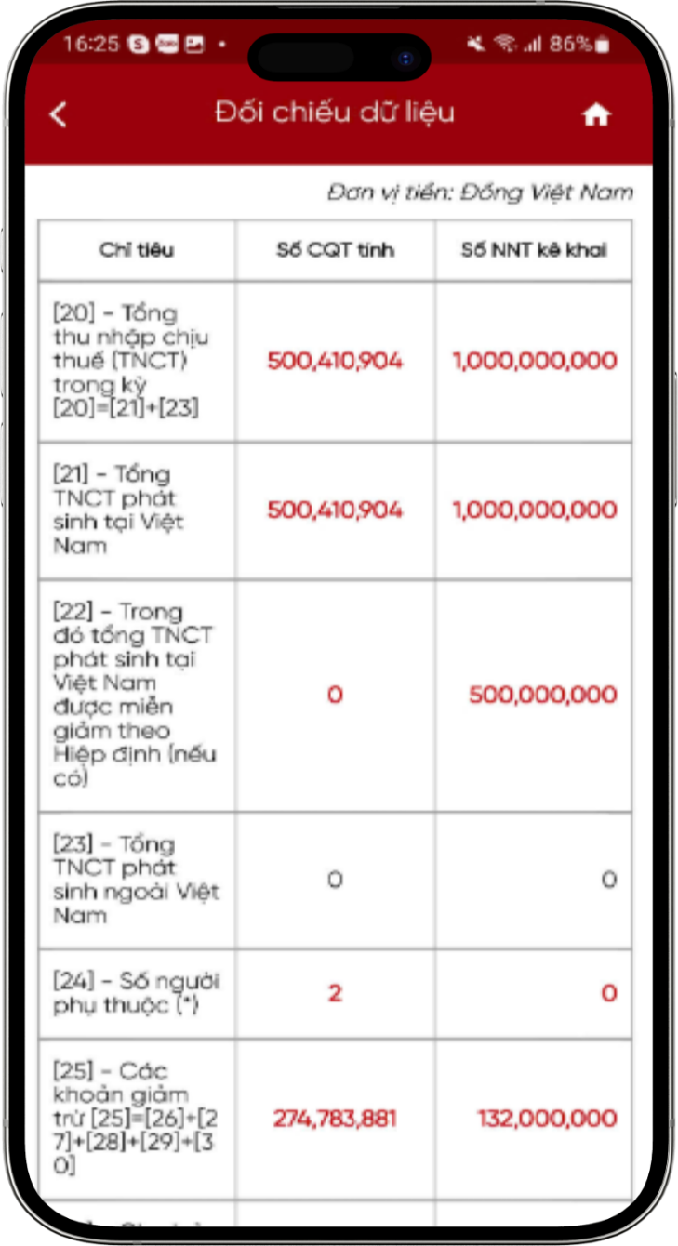
2.4 HỖ TRỢ QUYẾT TOÁN THUẾ TNCN
Tra cứu thông tin quyết toán
Bước 3:
NSD nhấn vào icon tại mục “Tờ khai 02/QTT-TNCN cá nhân đã kê khai (2)”, hệ thống hiển thị tờ khai NNT đã nộp.
NSD nhấn vào icon tại mục “Đối chiếu giữa dữ liệu Cơ quan thuế và cá nhân đã kê khai”, hệ thống hiển thị màn hình Đối chiếu dữ liệu quyết toán thuế do CQT tổng hợp với dữ liệu mà NNT đã kê khai
T10/2024 | GDT.GOV.VN

Slide 33
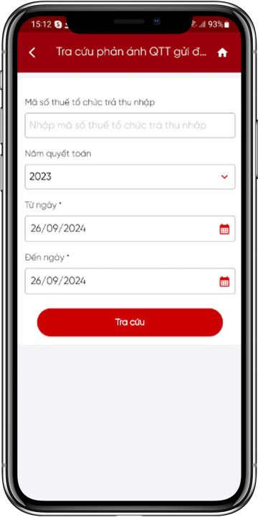


2.4 HỖ TRỢ QUYẾT TOÁN THUẾ TNCN
Tra cứu phản ánh QTT gửi đến CQT
Bước 1: Chọn menu ‘Hỗ trợ quyết toán thuế TNCN’, chọn ‘Tra cứu phản ánh QTT gửi đến CQT’
Bước 2: Hệ thống sẽ hiển thị màn hình Tra cứu phản ánh QTT gửi đến CQT theo các điều kiện tìm kiếm gồm: Mã số thuế tổ chức trả thu nhập, Năm quyết toán, Từ ngày, Đến ngày.
Bước 3: NNT chọn ‘Tra cứu’, hệ thống hiển thị kết quả tra cứu.
Bước 4: NNT chọn 1 bản ghi, hệ thống hiển thị màn hình Thông tin phản hồi NNT đã gửi.
T10/2024 | GDT.GOV.VN

Slide 34


2.5 TRA CỨU HỒ SƠ KHAI THUẾ
Nhóm chức năng Tra cứu hồ sơ khai thuế
T10/2024 | GDT.GOV.VN

Slide 35


2.5 TRA CỨU HỒ SƠ KHAI THUẾ
Hồ sơ khai thuế
Bước 1: Chọn menu ‘Tra cứu hồ sơ khai thuế’, chọn ‘Hồ sơ khai thuế’
Bước 2: Hệ thống hiển thị màn hình Hồ sơ khai thuế.
Bước 3: NNT chọn ‘Tra cứu’, hệ thống hiển thị kết quả tra cứu.
Bước 4: NNT chọn 1 bản ghi, hiển thị màn hình Thông tin tờ khai.
T10/2024 | GDT.GOV.VN

Slide 36


2.5 TRA CỨU HỒ SƠ KHAI THUẾ
Hồ sơ khai Lệ phí trước bạ
phương tiện
Bước 1: Chọn menu ‘Tra cứu hồ sơ khai thuế’, chọn ‘Hồ sơ khai Lệ phí trước bạ phương tiện’
Bước 2: Hệ thống hiển thị màn hình Lệ phí trước bạ phương tiện.
Bước 3: NNT chọn ‘Tra cứu’, hệ thống hiển thị kết quả tra cứu.
Bước 4: NNT chọn 1 bản ghi, hiển thị màn hình Thông tin tờ khai.
T10/2024 | GDT.GOV.VN

Slide 37


2.5 TRA CỨU HỒ SƠ KHAI THUẾ
Hồ sơ đất đai
Bước 1: Chọn menu ‘Tra cứu hồ sơ khai thuế’, chọn ‘Hồ sơ đất đai’
Bước 2: Hệ thống hiển thị màn hình tham số nhập thông tin tra cứu Hồ sơ đất đai.
Bước 3: NNT chọn mã hồ sơ, số giấy tờ và chọn ‘Tra cứu’, hệ thống hiển thị kết quả tra cứu.
T10/2024 | GDT.GOV.VN

Slide 38

2.6 NHÓM CHỨC NĂNG NỘP THUẾ
Nhóm chức năng
Nộp thuế
T10/2024 | GDT.GOV.VN

Slide 39


3.6 NHÓM CHỨC NĂNG NỘP THUẾ
Nộp thuế -> Tất cả
Bước 1: Nhấn vào menu ‘Nhóm chức năng nộp thuế’ chọn ‘Nộp thuế’ chọn tab ‘Tất cả’
Bước 2: Tra cứu theo MST đăng nhập hoặc MST của cửa hàng thương hiệu
Bước 3: NNT thực hiện nộp tất cả hoặc nộp từng khoản
( Lưu ý: Mục 1: Phải nộp theo thứ tự thanh toán, được sửa tổng số tiền muốn nộp
Mục 2: Không bắt buộc nộp theo thứ tự, được phép sửa số tiền từng khoản trừ khoản lệ phí trước bạ)
Bước 4: Chọn tạo giấy nộp tiền và thực hiện thanh toán.
T10/2024 | GDT.GOV.VN

Slide 40



2.6 NHÓM CHỨC NĂNG NỘP THUẾ
Nộp thuế -> Tất cả
(Nộp qua tài khoản ngân hàng)
Bước 1: Chọn ‘Nộp qua tài khoản ngân hàng’
Bước 2: Chọn ngân hàng đã liên kết tài khoản
(Trường hợp chưa liên kết hệ thống hỗ trợ liên kết tài khoản ngay màn hình nộp thuế), nhấn ‘Tiếp tục’
Bước 3: Hệ thống hiển thị các chứng từ cần thanh toán của NNT
Bước 4: Chọn ‘Nộp thuế’ và thực hiện thanh toán
T10/2024 | GDT.GOV.VN

Slide 41



2.6 NHÓM CHỨC NĂNG NỘP THUẾ
Nộp thuế -> Tất cả
(Tạo mã QR Code của giấy nộp tiền)
Bước 1: Chọn ‘Tạo mã QR Code của giấy nộp tiền’
Bước 2: Chọn ‘Tiếp tục’, hệ thống hiển thị màn hình tạo mã QR code của từng chứng từ
Bước 3: Ân ‘Tạo mã QR Code’ hiển thị màn hình QR với thông tin khoản nộp gồm ( Tên người nộp, MST, Số tham chiếu, Số tiền) tương ứng
Bước 4: Thực hiện lưu hoặc chia sẻ QR cho người khác nộp thay
T10/2024 | GDT.GOV.VN

Slide 42

2.6 NHÓM CHỨC NĂNG NỘP THUẾ
Nộp thuế -> Lệ phí trước bạ
Bước 1: Nhấn vào menu ‘Nhóm chức năng nộp thuế’ chọn ‘Nộp thuế’ chọn tab ‘Lệ phí trước bạ’
Bước 2: Thực hiện tra cứu theo mã hồ sơ
Bước 3: Chọn ‘Tạo giấy nộp tiền’
Bước 4: NNT thực hiện chọn phương thức thanh toán (Nộp qua tài khoản ngân hàng/ Tạo mã QR Code của giấy nộp tiền), Thực hiện tương tự tab nộp thuế -> Tất cả
T10/2024 | GDT.GOV.VN

Slide 43


2.6 NHÓM CHỨC NĂNG NỘP THUẾ
Nộp thuế thay -> Theo mã số thuế của người được nộp thay
Bước 1: Nhấn vào menu ‘Nhóm chức năng nộp thuế’ chọn ‘Nộp thuế thay’ chọn tab ‘Theo mã số thuế của người được nộp thay’
Bước 2: Nhập mã số thuế của người được nộp thay, và nhập OTP được gửi về MST được nộp thay
Bước 3: Tra cứu theo MST đăng nhập hoặc MST của cửa hàng thương hiệu
T10/2024 | GDT.GOV.VN

Slide 44


2.6 NHÓM CHỨC NĂNG NỘP THUẾ
Nộp thuế thay -> Theo mã số thuế của người được nộp thay
Bước 4: Thực hiện thanh toán như chức năng ‘Nộp thuế’
T10/2024 | GDT.GOV.VN

Slide 45


3.6 NHÓM CHỨC NĂNG NỘP THUẾ
Nộp thuế thay -> Theo khoản nộp/Lệ phí trước bạ
( Tất cả)
Bước 1: Nhấn vào menu ‘Nhóm chức năng nộp thuế’ chọn ‘Nộp thuế thay’ chọn tab ‘Theo khoản nộp/Lệ phí trước bạ’, chọn loại thuế thanh toán ‘Tất cả’
Bước 2: Nhập mã số thuế của người được nộp thay, và nhập số quyết định/ID khoản nộp của người được nộp thay
Bước 3: Nhấn tra cứu, hệ thống hiển thị kết quả khoản thuế theo số quyết định/ID khoản nộp của người được nộp thay đã nhập
Bước 4: NNT tích chọn khoản nộp và thực hiện thanh toán
T10/2024 | GDT.GOV.VN

Slide 46


2.6 NHÓM CHỨC NĂNG NỘP THUẾ
Nộp thuế thay -> Theo khoản nộp/Lệ phí trước bạ
( Lệ phí trước bạ)
Bước 1: Nhấn vào menu ‘Nhóm chức năng nộp thuế’ chọn ‘Nộp thuế thay’ chọn tab ‘Theo khoản nộp/Lệ phí trước bạ’, chọn loại thuế thanh toán ‘Lệ phí trước bạ’
Bước 2: Thực hiện tra cứu theo mã hồ sơ
Bước 3: Chọn ‘Tạo giấy nộp tiền’
Bước 4: NNT thực hiện thanh toán
T10/2024 | GDT.GOV.VN

Slide 47



2.6 NHÓM CHỨC NĂNG NỘP THUẾ
Tra cứu chứng từ nộp thuế
Bước 1: Chọn menu ‘Nhóm chức năng nộp thuế’, chọn ‘Tra cứu chứng từ nộp thuế’
Bước 2: Hệ thống hiển thị màn hình tra cứu.
Bước 3: NNT chọn ‘Tra cứu’, hiển thị màn hình kết quả tra cứu.
Bước 4: NNT chọn ‘In chứng từ’, hệ thống hiển thị nội dung chi tiết chứng từ.
T10/2024 | GDT.GOV.VN

Slide 48



2.6 NHÓM CHỨC NĂNG NỘP THUẾ
Tự lập giấy nộp tiền
Bước 1: Nhấn vào menu ‘Nhóm chức năng nộp thuế’ chọn ‘ Tự lập giấy nộp tiền’
Bước 2: Chọn/nhập các thông tin và ấn ‘Thêm mới khoản nộp’
Bước 3: Cho phép NNT nộp theo loại khác (ngoài theo Tờ khai và Thông báo/Số quyết định)
Bước 4: Nhập/Chọn các thông tin ở màn chi tiết khoản nộp
Bước 5: Chọn ‘Tiếp tục’ và thực hiện thanh toán
T10/2024 | GDT.GOV.VN

Slide 49


2.6 NHÓM CHỨC NĂNG NỘP THUẾ
Liên kết/Hủy liên kết tài khoản
Bước 1: Nhấn vào menu ‘Nhóm chức năng nộp thuế’ chọn ‘ Liên kết/Hủy liên kết tài khoản’
Bước 2: Chọn ngân hàng và thực hiện liên kết/Hủy liên kết
Bước 3: Nhập/Chọn các thông tin đã đăng ký với ngân hàng
Bước 4: Chọn ‘Tiếp tục’ và thực hiện xác thực thông tin với ngân hàng để hoàn thành liên kết/Hủy liên kết tài khoản NH
T10/2024 | GDT.GOV.VN

Slide 50

2.6 NHÓM CHỨC NĂNG NỘP THUẾ
Đề nghị xử lý khoản nộp thừa
Bước 1: Chọn menu ‘Nhóm chức năng nộp thuế’, chọn ‘Đề nghị xử lý khoản nộp thừa’
Bước 2: Hệ thống hiển thị màn hình Đề nghị xử lý khoản nộp thừa.
Bước 3: NNT thực hiện chọn/nhập thông tin khoản nộp thừa để lập đề nghị xử lý khoản nộp thừa.
T10/2024 | GDT.GOV.VN

Slide 51


2.6 NHÓM CHỨC NĂNG NỘP THUẾ
Tra cứu đề nghị xử lý khoản nộp thừa
Bước 1: Chọn menu ‘Nhóm chức năng nộp thuế’, chọn ‘Tra cứu đề nghị xử lý khoản nộp thừa’
Bước 2: Hệ thống hiển thị màn hình Tra cứu đề nghị xử lý khoản nộp thừa.
Bước 3: NNT chọn ‘Tra cứu’, hệ thống hiển thị màn hình kết quả tra cứu.
T10/2024 | GDT.GOV.VN

Slide 52




2.6 NHÓM CHỨC NĂNG NỘP THUẾ
Quét QR Code để nộp thuế
Bước 1: Tại màn hình Trang chủ, chọn icon quét QR-Code hoặc vào menu ‘Nhóm chức năng nộp thuế’ chọn ‘Quét QR-Code để nộp thuế’
Bước 2: Hệ thống hiển thị màn hình camera quét QR hoặc NNT có thể tải ảnh từ album ảnh trong máy.
Bước 3: Sau khi NNT quét, hệ thống thực hiện check QR-Code:
Bước 3.1. Trường hợp QR-Code hợp lệ, hệ thống hiển thị màn hình gồm các thông tin: Tên người nộp, Mã số thuế, Số tham chiếu, Số tiền, Chọn ngân hàng thanh toán.
Bước 3.2. Trường hợp QR-Code không hợp lệ, hệ thống hiển thị cảnh báo cho NNT.
Bước 4: NNT thực hiện thanh toán.
T10/2024 | GDT.GOV.VN

Slide 53


2.7 TRA CỨU NGHĨA VỤ THUẾ
Nhóm chức năng
Tra cứu nghĩa vụ thuế
T10/2024 | GDT.GOV.VN

Slide 54


2.7 TRA CỨU NGHĨA VỤ THUẾ
Thông tin nghĩa vụ thuế
Bước 1: Chọn menu ‘Tra cứu nghĩa vụ thuế’, chọn ‘Thông tin nghĩa vụ thuế’
Bước 2: Hệ thống hiển thị màn hình tra cứu.
Bước 3: NNT chọn ‘Tra cứu’, hiển thị màn hình kết quả tra cứu.
T10/2024 | GDT.GOV.VN

Slide 55


2.7 TRA CỨU NGHĨA VỤ THUẾ
Thông tin nghĩa vụ tài chính đất đai
Bước 1: Chọn menu ‘Tra cứu nghĩa vụ thuế’, chọn ‘Thông tin nghĩa vụ tài chính đất đai’
Bước 2: Hệ thống hiển thị màn hình tra cứu.
Bước 3: NNT chọn ‘Tra cứu’, hiển thị màn hình kết quả tra cứu.
T10/2024 | GDT.GOV.VN

Slide 56


2.7 TRA CỨU NGHĨA VỤ THUẾ
Thông tin nghĩa vụ Lệ phí trước bạ phương tiện
Bước 1: Chọn menu ‘Tra cứu nghĩa vụ thuế’, chọn ‘Thông tin nghĩa vụ Lệ phí trước bạ phương tiện’
Bước 2: Hệ thống hiển thị màn hình tra cứu.
Bước 3: NNT chọn ‘Tra cứu’, hiển thị màn hình kết quả tra cứu.
T10/2024 | GDT.GOV.VN

Slide 57


2.8 TRA CỨU THÔNG BÁO
Nhóm chức năng
Tra cứu thông báo
T10/2024 | GDT.GOV.VN

Slide 58

2.8 TRA CỨU THÔNG BÁO
Thông báo
Bước 1: Nhấn vào hoặc menu ‘ Tra cứu thông báo’
Bước 2: Hệ thống hiển thị các thông báo hành chính của cơ quan thuế
T10/2024 | GDT.GOV.VN

Slide 59


2.9 TIỆN ÍCH
Nhóm chức năng Tiện ích
T10/2024 | GDT.GOV.VN

Slide 60



2.9 TIỆN ÍCH
Tra cứu
bảng giá tính thuế phương tiện
Bước 1: Chọn menu ‘Tiện ích’, chọn ‘Tra cứu bảng giá tính thuế phương tiện’
Bước 2: Hệ thống hiển thị màn hình tra cứu.
Bước 3: NNT chọn ‘Tra cứu’, hệ thống hiển thị kết quả tra cứu.
Bước 4: NNT chọn Xem chi tiết, hệ thống hiển thị màn hình Chi tiết giá LPTB
T10/2024 | GDT.GOV.VN

Slide 61


2.9 TIỆN ÍCH
Tra cứu thông tin NNT
Bước 1: Chọn menu ‘Tiện ích’, chọn ‘Tra cứu thông tin NNT’
Bước 2: Hệ thống hiển thị màn hình tra cứu.
Bước 3: NNT chọn ‘Tra cứu’, hệ thống hiển thị kết quả tra cứu.
T10/2024 | GDT.GOV.VN

Slide 62


2.9 TIỆN ÍCH
Tra cứu hộ kinh doanh
Bước 1: Chọn menu ‘Tiện ích’, chọn ‘Tra cứu hộ kinh doanh’
Bước 2: Hệ thống hiển thị màn hình tra cứu.
Bước 3: NNT chọn ‘Tra cứu’, hệ thống hiển thị kết quả tra cứu.
T10/2024 | GDT.GOV.VN

Slide 63


2.9 TIỆN ÍCH
Công cụ tính thuế TNCN
Bước 1: Chọn menu ‘Tiện ích’, chọn ‘Công cụ tính thuế TNCN’
Bước 2: Hệ thống hiển thị màn hình nhập/chọn thông tin tính thuế.
Bước 3: NNT chọn ‘Tính thuế thu nhập cá nhân’, hệ thống hiển thị kết quả số thuế TNCN.
T10/2024 | GDT.GOV.VN

Slide 64


2.9 TIỆN ÍCH
Quét QR-Code cho Tem rượu, thuốc lá điện tử
Bước 1: Chọn menu ‘Tiện ích’, chọn ‘Quét QR-Code cho Tem rượu, thuốc lá điện từ’, hệ thống hiển thị màn hình nhập mã số thuế.
Bước 2: NNT nhập Mã số thuế là doanh nghiệp hoặc cá nhân kinh doanh.
Bước 3: NNT nhấn ‘Tiếp tục’, hệ thống hiển thị màn hình nhập thông tin phiếu xuất.
T10/2024 | GDT.GOV.VN

Slide 65



2.9 TIỆN ÍCH
Quét QR-Code cho Tem rượu, thuốc lá điện tử
Bước 4: NSD chọn ‘Tiếp tục’, hiển thị màn hình gồm thông tin Mã số thuế doanh nghiệp, Tên doanh nghiệp, Tên phiếu xuất, Tên người xuất phiếu, Ngày xuất phiếu…
Bước 5: NSD chọn ‘Quét mã QRCode’, hệ thống hiển thị màn hình camera quét mã QR .
Bước 6: NNT thực hiện quét mã QR, hệ thống hiển thị màn hình với Số hiệu Block/thùng vừa quét
T10/2024 | GDT.GOV.VN

Slide 66



2.9 TIỆN ÍCH
Quét QR-Code cho Tem rượu, thuốc lá điện tử
Bước 6.1: NSD nhấn dấu > hiển thị màn hình chi tiết quét QRCode.
Bước 6.2: NSD nhấn giữ dòng ‘Số hiệu Block/Thùng’, hiển thị popup thông báo “Bạn có muốn xóa mã QR Code T001 không?”
Bước 7: NSD chọn ‘Hoàn thành’, thông tin phiếu xuất tem điện tử Rượu/Thuốc lá gửi thành công đến CQT, hệ thống hiển thị màn hình thông báo ‘Thành công’.
T10/2024 | GDT.GOV.VN

Slide 67


2.9 TIỆN ÍCH
Phản hồi về hộ kinh doanh
Bước 1: Chọn menu ‘Tiện ích’, chọn ‘Phản hồi về hộ kinh doanh’
Bước 2: Hệ thống hiển thị màn hình Phản hồi về hộ kinh doanh.
Bước 3: NNT thực hiện nhập/chọn thông tin phản hồi và gửi thông tin phản hồi.
T10/2024 | GDT.GOV.VN

Slide 68


2.10 HỖ TRỢ
Nhóm chức năng Hỗ trợ
T10/2024 | GDT.GOV.VN

Slide 69

2.10 HỖ TRỢ
Hướng dẫn sử dụng
Bước 1: Chọn menu ‘Hỗ trợ’, chọn ‘Hướng dẫn sử dụng’
Bước 2: Hệ thống hiển thị màn hình Hướng dẫn sử dụng các chức năng trên app eTax Mobile.
T10/2024 | GDT.GOV.VN

Slide 70

2.10 HỖ TRỢ
Liên hệ hỗ trợ
Bước 1: Chọn menu ‘Hỗ trợ’, chọn ‘Liên hệ hỗ trợ’
Bước 2: Hệ thống hiển thị màn hình Thông tin hỗ trợ.
T10/2024 | GDT.GOV.VN

Slide 71

2.10 HỖ TRỢ
Phiên bản ứng dụng
Bước 1: Chọn menu ‘Hỗ trợ’, chọn ‘Phiên bản ứng dụng’
Bước 2: Hệ thống hiển thị màn hình Phiên bản hiện hành.
T10/2024 | GDT.GOV.VN

Slide 72

2.11 THIẾT LẬP CÁ NHÂN
Nhóm chức năng
Thiết lập cá nhân
T10/2024 | GDT.GOV.VN

Slide 73


2.11 THIẾT LẬP CÁ NHÂN
Thiết lập ảnh đại diện
Bước 1: Chọn menu ‘Thiết lập cá nhân’, chọn ‘Thiết lập ảnh đại diện’
Bước 2: Hệ thống hiển thị màn hình cho phép NNT chụp ảnh hoặc tải ảnh lên.
T10/2024 | GDT.GOV.VN

Slide 74


2.11 THIẾT LẬP CÁ NHÂN
Đổi mật khẩu đăng nhập
Bước 1: Chọn menu ‘Thiết lập cá nhân’, chọn ‘Đổi mật khẩu đăng nhập’
Bước 2: Hệ thống hiển thị màn hình đổi mật khẩu
Bước 3: NNT thực hiện nhập thông tin để thực hiện đổi mật khẩu.
T10/2024 | GDT.GOV.VN

Slide 75


2.11 THIẾT LẬP CÁ NHÂN
Đăng nhập bằng vân tay/FaceID
Bước 1: Chọn menu ‘Thiết lập cá nhân’, chọn ‘Đăng nhập bằng vân tay/FaceID’
Bước 2: Hệ thống hiển thị màn hình Đăng nhập bằng vân tay/FaceID
Bước 3: NNT thực hiện bật Đăng ký sử dụng vân tay/FaceID
T10/2024 | GDT.GOV.VN

Slide 76


2.11 THIẾT LẬP CÁ NHÂN
Đăng ký kênh nhận thông tin
Bước 1: Chọn menu ‘Thiết lập cá nhân’, chọn ‘Đăng ký kênh nhận thông tin’
Bước 2: Hệ thống hiển thị màn hình Đăng ký kênh nhận thông tin.
Bước 3: NNT thực hiện bật Đăng ký nhận thông tin để nhận thông báo.
T10/2024 | GDT.GOV.VN

Slide 77


2.11 THIẾT LẬP CÁ NHÂN
Thông tin tài khoản
T10/2024 | GDT.GOV.VN

Slide 78


2.11 THIẾT LẬP CÁ NHÂN
Thay đổi thông tin đăng ký
Bước 1: NSD chọn ‘Thay đổi thông tin đăng ký’, hệ thống hiển thị màn hình cho phép thay đổi thông tin email, số điện thoại.
Bước 3: NSD chọn ‘Sửa thông tin’, hệ thống hiển thị màn hình thông báo ‘Thay đổi thông tin thành công’.
T10/2024 | GDT.GOV.VN

Slide 79



2.11 THIẾT LẬP CÁ NHÂN
Mã QR-Code thông tin NNT
Bước 1: NSD chọn ‘Mã QR-Code thông tin NNT’, hệ thống hiển thị màn hình QR thông tin người nộp thuế.
Bước 2: NSD chọn ‘Lưu QR’, hệ thống hiển thị màn hình thông báo lưu ảnh thành công.
Bước 3: NSD chọn ‘Chia sẻ QR’, hệ thống hiển thị màn hình chia sẻ mã QR Code
T10/2024 | GDT.GOV.VN

Slide 80


2.11 THIẾT LẬP CÁ NHÂN
Đổi mật khẩu
Bước 1: NSD chọn ‘Đổi mật khẩu’, hệ thống hiển thị màn hình Đổi mật khẩu.
Bước 2: NSD nhập thông tin mật khẩu hiện tại, mật khẩu mới, xác nhận mật khẩu mới.
Bước 3: NSD chọn ‘Thay đổi’, hệ thống hiển thị màn hình thông báo ‘Đổi mật khẩu thành công’.
T10/2024 | GDT.GOV.VN

Slide 81


2.11 THIẾT LẬP CÁ NHÂN
Xóa tài khoản
Bước 1: NSD chọn ‘Xóa tài khoản’, hệ thống hiển thị popup thông báo “Bạn có chắc chắn muốn xóa tài khoản không?”.
Bước 2: NSD chọn ‘Bỏ qua’, hệ thống quay lại màn hình thông tin tài khoản.
Bước 3: NSD chọn ‘Đồng ý’ (bắt buộc nhập lý do), hệ thống hiển thị thông báo ‘Xóa tài khoản thành công’’.
T10/2024 | GDT.GOV.VN

Slide 82
NỘI DUNG
03.
Các tình huống cần lưu ý

Slide 83
3. Một số lưu ý khi sử dụng ứng dụng
Đăng nhập vào ứng dụng?
Bằng tài khoản định danh điện tử mức 2
Liên kết tài khoản ngân hàng?
Thông tin cá nhân cần phải khớp đúng giữa thông tin ĐKT và ĐK tài khoản điện tử tại ngân hàng
Sử dụng QR_code nộp thuế thay?
Đang hỗ trợ trên app etaxmobile
Chưa hỗ trợ trên các app ngân hàng
Sử dụng OTP nộp thuế thay?
Người được nộp thay cần cài ứng dung etaxMobile và có tài khoản định danh điện tử
Nhận OTP từ Ngân hàng gửi khi thực hiện Nộp thuế?
Đăng ký SMS
Đăng ký Smart OTP
…..
Tra cứu nghĩa vụ thuế
Đang hỗ trợ tra cứu số dư tại thời điểm truy vấn, chưa hỗ trợ tra cứu lịch sử nghĩa vụ đã thanh toán
….
T10/2024 | GDT.GOV.VN

Slide 84
TRÂN TRỌNG CẢM ƠN!
Tháng 10/2024
T10/2024 | GDT.GOV.VN

